Slide 1
Види грошей

Slide 2
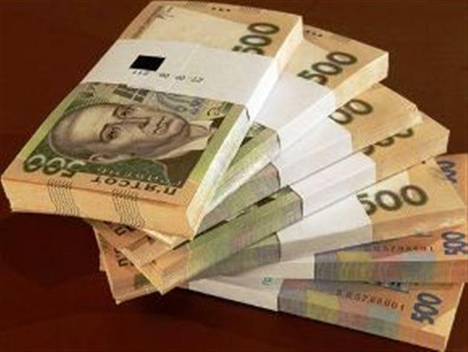
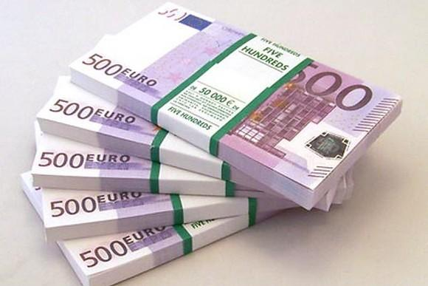

Гро́ші — це особливий товар, що є загальною еквівалентною формою вартості інших товарів та послуг.
Гроші виконують функції мірила вартості та засобу обігу. Крім того, вони є засобами нагромадження та платежу. З утворенням світового ринку, деякі національні гроші виконують функції світових.

Slide 3
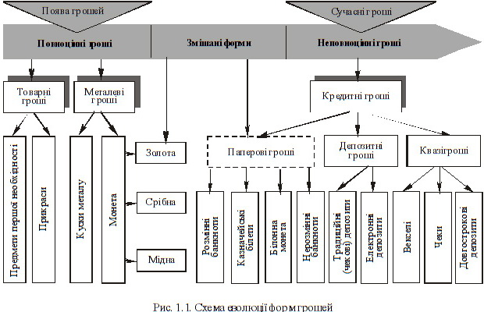
Види грошей

Slide 4
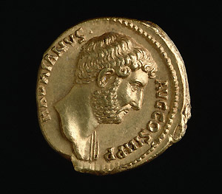
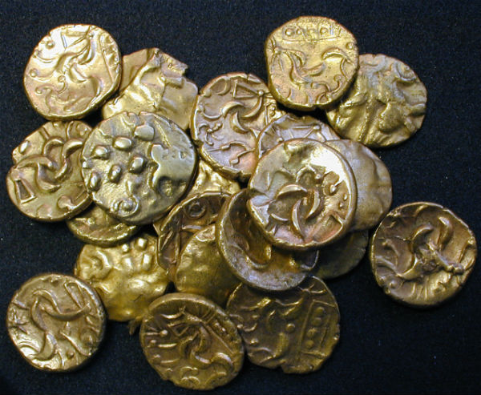

Повноцінні гроші – це гроші, які в собі мають вартісну оцінку ( монети із золота, срібла, бронзи ).
Першими повноцінними грошима виступали товари і предмети першої необхідності: худоба, зерно, сіль, риба, ковані інструменти.
Еволюція металевих грошей досягла свого апогею в період капіталізму вільної конкуренції. Золоті гроші настільки добре відповідали вимогам ринку, що навіть найкритичніші дослідники того часу без будь-яких сумнівів ототожнювали гроші з цим металом. Зокрема, К. Маркс неодноразово підкреслював, що гроші за своєю природою — це золото і срібло. Таке твердження було справедливим лише для того часу.

Slide 5
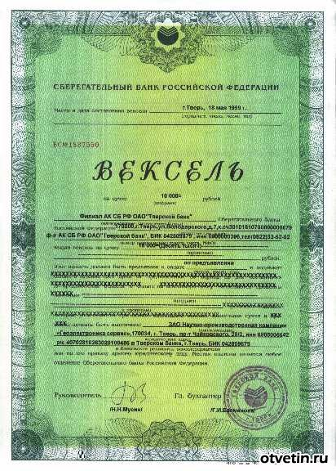
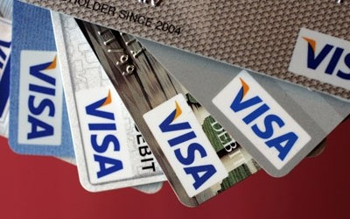
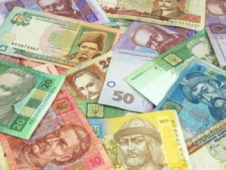
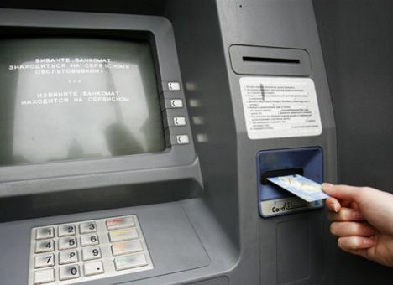
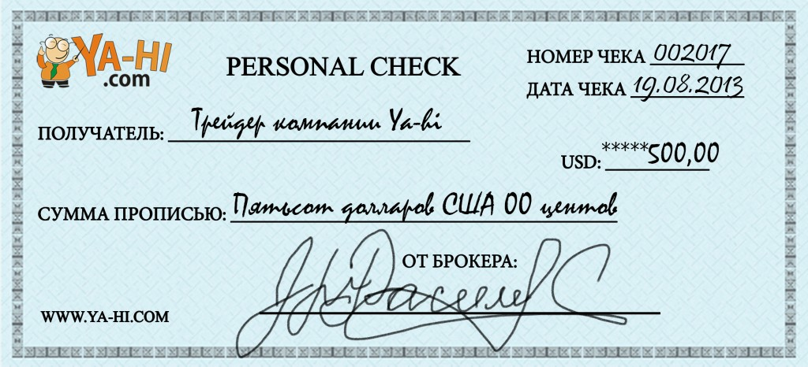
Неповноцінні гроші — це гроші, які не мають власної субстанціональної вартості.
Види неповноцінних (кредитних) грошей: вексель, банкнота, чек, електронні гроші, кредитні картки.

Slide 6
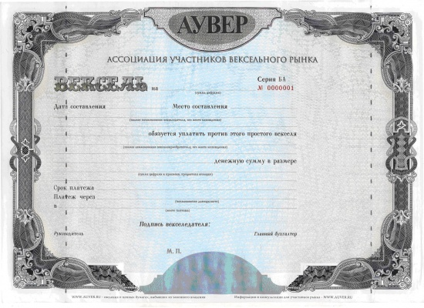
Вексель – письмове безумовне, нічим не обумовлене зобов'язання боржника сплатити певну суму в заздалегідь обговорений термін і у встановленому місці. Розрізняють простий вексель, виданий боржником, і переказний (трату), виписаний кредитором і направлений боржнику на підпис з поверненням кредитору. Переказний вексель (трата) може перебувати в обігу завдяки переказному напису (індосаменту) на зворотному боці документа.

Slide 7
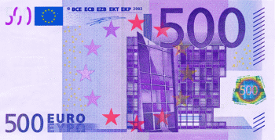
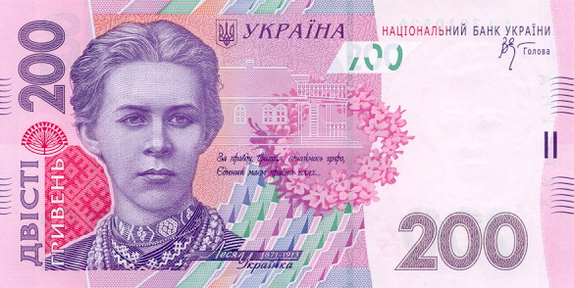
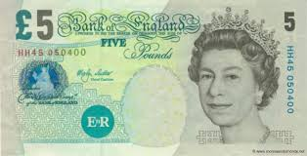
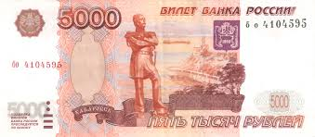
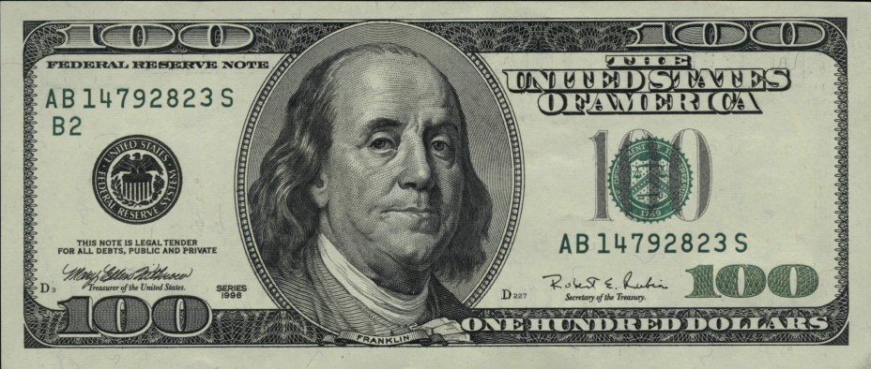
Банкно́та — банківські білети, кредитні знаки грошей, безтермінові грошові зобов'язання емісійного банку, виготовлені з паперу або пластика, зазвичай прямокутної форми. Банкноти випускаються центральними банками держав і обов'язкові до прийому на всій їх території нарівні з монетами.

Slide 8
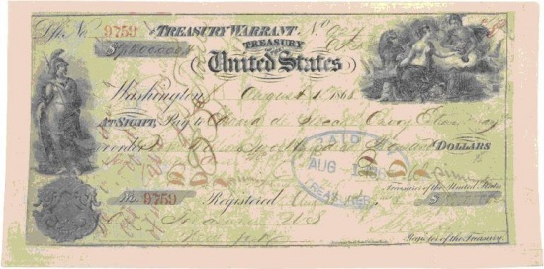
Чек – вид кредитних грошей, ідо виступає як грошовий документ встановленої форми, який містить безумовний наказ власника рахунку в кредитній установі виплатити держателю чека зазначену суму. Чековому обігу передує договір між клієнтом кредитної установи і цією установою про відкриття рахунку на суму внесених коштів або надання кредиту. Клієнт на цю суму виписує чеки, а кредитна установа їх оплачує. В чековому обігу беруть участь: чекодавець (власник рахунку), чекоодержувач (кредитор чекодавця) і платник по чеку (кредитна установа).

Slide 9


Електронні гроші — це різновид депозитних грошей, які існують у пам’яті комп’ютерів і здійснюють свій рух автоматично з допомогою комп’ютерних систем за безпосередніми розпорядженнями власників поточних рахунків. Ця форма органічно поєднує у собі всі переваги депозитної та готівкової форм грошей: немає потреби переносити чи перевозити великі маси готівки; досягається значна економія витрат на їх виготовлення, збереження, перерахування, перевезення тощо; кожний платник має можливість вмить виконати платіж, попередньо перевіривши всі його умови і здійснивши відповідні розрахунки, як і в платежах готівкою.

Slide 10
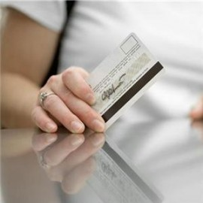
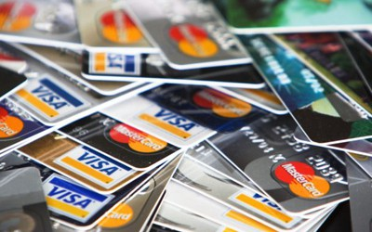
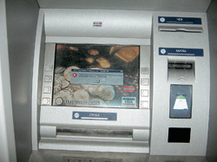
Носієм електронних грошей є пластикова картка — іменний грошовий документ, що видається банком власнику поточного рахунку і дає йому можливість оплатити через комп’ютерні мережі свої покупки і погасити борги переказом грошей по рахунку без використання готівки чи паперових платіжних документів.

